Slide 1
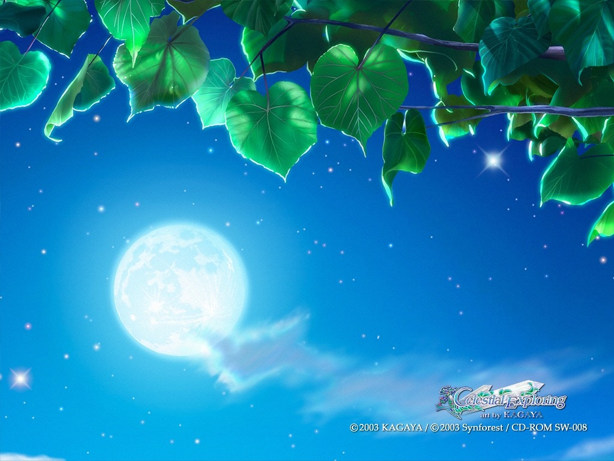
祝大家中秋快乐
纯免费PPT即点即下载，无注册、无套路
http://gitppt.com
不信你试试（狗头）
海上生明月,天涯共此时

Slide 2
中秋起源
纯免费PPT即点即下载，无注册、无套路
http://gitppt.com
不信你试试（狗头）
中秋节是远古天象崇拜的象征－ －敬月习俗的遗痕．周代已有“中秋夜迎寒”，“中秋夜献裘”，“秋夜夕月”的活动；汉代，又在中秋和立秋之日敬老、养老．晋时亦有中秋赏月之举，只不过不太普遍；直到唐代将中秋与嫦娥奔月、吴刚伐桂、玉兔捣药、杨贵妃变月神、唐明皇游月宫等神话故事联系起来，使之充满浪漫色彩，赏月之风方才大兴．中秋节的盛行始于宋朝，至明清时已与元旦齐名，成为我国仅次于春节的第二大传统节日．根据我国的历法，农历中秋在秋季的第二个月，称为“仲秋”．而八月十五又是仲秋之中，故称“中秋” 中秋节有许多别称：因节期在八月十五，所以称“八月节”，因为中秋节的活动主要是围绕月进行的，所以又称“月节”、“月夕”．中秋节月亮圆满象征团圆，因而又称“团圆节”．

Slide 3
嫦娥奔月
纯免费PPT即点即下载，无注册、无套路
http://gitppt.com
不信你试试（狗头）
八月十五是月神嫦娥的生日。据说远在四千多年前，有穷国后羿，勇猛善射，但生性暴戾，弄得民不聊生，想要长生不老，便去昆仑山求得长生不老药，想要择日吃药。嫦娥为了不让后羿继续用暴力统治，便吞了药。突然觉得身轻如燕，飘飘然向月宫飞去，等后羿发现，嫦娥已经飞到广寒宫了，成为了月神，称为“明月之神”,“太阴娘娘’’ 。

Slide 4
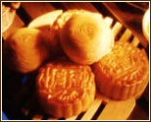
中秋食俗
纯免费PPT即点即下载，无注册、无套路
http://gitppt.com
不信你试试（狗头）
古代汉族的中秋宴俗,以宫廷最为精雅.如明代宫廷兴吃螃蟹.佐以酒醋,食毕饮苏叶汤,并用之洗手，并演出中秋的神话戏曲．清宫多在某一院内向东放置一屏风，屏风前设置一八仙桌，上置一特大的月饼，四周缀满瓜果和糕点．祭月完毕，按皇家人口将月饼切成若干块，每人象征性地尝一口，名曰：吃“团圆饼”．清宫月饼之大，令人难以想象．像末代皇帝溥仪赏给总管内务大臣绍英的一个月饼，便是“径约二尺许，重约二十斤”．

Slide 5
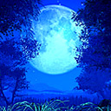
中秋诗词
纯免费PPT即点即下载，无注册、无套路
http://gitppt.com
不信你试试（狗头）
“诗是发自内心的心声”．“诗是倾诉”，虽没有水彩，却如妙笔丹青般赏心悦目；虽没有声音，却如天籁佳音般气气回肠；虽没有哭泣，却是子规啼血般痛彻心扉。关于中秋的诗词，自古以来，不绝如缕。我们耳熟能详的莫过于北宋著名诗人苏轼的《水调歌头》了
水调歌头
丙辰中秋，欢饮达旦，大醉，作此
篇，兼怀子由。
明月几时有
把酒问青天
不知天上宫阙
今夕是何年
我欲乘风归去
又恐琼楼玉宇
高处不胜寒
起舞弄清影
何似在人间
转朱阁
低绮户
照无眠
不应有恨
何事长向别时圆
人有悲欢离合
月有阴晴圆缺
此事古难全
但愿人长久
千里共婵娟

